Slide 1
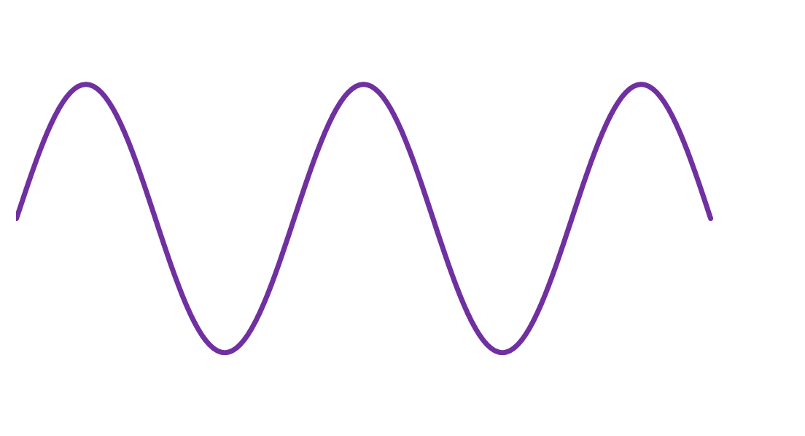




$$U_{inn}$$
$$+20\left[V\right]$$
$$t$$
$$-20\left[V\right]$$

Slide 2



$$U_{ut}$$
$$+0,7\left[V\right]$$
$$t$$
$$−20\left[V\right]$$

